Slide 1
メモ
今回の手法についてをまず記載する。
３つ目の手法を載せるかは検討。（特許ではないので載せても問題ないはず）
手法の定性評価を記載
→できれば定量評価できるようにしたい
→Netflowが使えるルータやラズパイがないので、できなそう
→あるとすると装置側からトラヒックのcos値を見てそこから判断する方法は実現できるかも

Slide 2
・通信キャリアではユーザを収容するエッジルータを運用しており、保守などの対応でユーザの収容替えを
行う必要がある。
・この時、ユーザの通信をなるべく切断せずに切り替えることが必要である。
・また通話中はRFC3625によると通話中ユーザがIPアドレスを変更すると通話セッションを
張りなおすことが明記されているため、IPアドレス変更へも留意する必要がある。

Slide 3
・エッジルータの切り替えにて、ユーザの通話を切断せずに切り替える方法としては、以下がある。
・エッジルータにNETFLOWをしかけ、RTPのトラヒックデータを取集しSUB-IF情報を取得する。
該当するユーザは通話中であると判断できるので、

Slide 4
エッジルータ切替時におけるユーザ通話切断を極力避ける経路手法

Slide 5
1.はじめに
特許資料から引用
背景：大規模ネットワーク環境でのエッジルータ切り替えの必要性や課題について
本資料の目的：提案する手法がどのようにこれらの課題を解決するか
論文の概要：主な内容と構造を簡潔に紹介
特許資料から引用

Slide 6
2.関連研究
特許資料から引用
既存の手法：既存のエッジルータ切り替え手法と限界点を示す
関連分野の研究: 本研究と関連するネットワーク技術や理論に関する研究を紹介

Slide 7
3.提案手法
特許資料から引用
手法の詳細: NETFLOWによるトラフィック分析、CoS値分析を活用したエッジルータ切り替えの手順を詳細に説明します。
理論的根拠: 提案手法の技術的な背景と、なぜそれが有効であるかを論理的に説明します。

Slide 8
4.実験方法と結果
実験設計: 小規模テスト環境の構築方法と、実験のプロセスを詳述します。
実験結果: 実験によって得られたデータと観察結果を提示します。
結果の分析: 実験結果が提案手法の有効性をどのように支持するかを分析します。

Slide 9
提案手法の評価について
 |  | コスト | 技術的な実現性 | 運用の複雑性 | 精度
NETFLOW | From edge | △ 既存ルータへNETFLOWを具備することでルータ側は利用可能。 ただし、NETFLOWデータ解析するシステムが必要 | 〇 NETFLOWデータの収集と分析は一般的な手法であり、 特定のトラフィックタイプ （例えばRTP）を識別可能である。 | △ 適切なトラフィック分析ツールを設定し、NETFLOWデータを解析する運用フローを確立する必要がある | △ 通話中のユーザーを正確に特定することが可能ですが、トラフィックの量が多い場合はデータの処理に時間がかかる可能性があり
NETFLOW | From 加入者装置
COS値 |  | × COS値を確認する機能はあるもののエッジ切替とは独立した機能であるため、開発が必要 | 〇 CoS値を利用して通話中のトラフィックを識別することは一般的なQoS（Quality of Service）の手法であり、リアルタイムでのトラフィックの分類が可能 | △ ポリシーの変更が必要な場合はそれなりの設定作業が発生 | 〇 CoS値に基づく分類はリアルタイムで行われるため、通話中のユーザーを迅速に特定できる可能性が高い

Slide 10
提案手法の評価について
ラズベリーパイをネットワークトラフィック生成器として使用:
特定のトラフィックパターンを生成し、家庭用ルータ経由でPCに送信します。
Iperf３によって、トラヒック生成ができる。→OK
PCでネットワークシミュレーションを実行: Mininetなどのシミュレータを使用して
ネットワークトポロジーを作成し、実験を行います。
Mininetでやっているが、H1とH2からトラヒックを飛ばすようにするには、
ターミナルを分ける必要がありそう。
データキャプチャと分析: PC上でWiresharkなどのツールを使用して
トラフィックをキャプチャし、分析を行います。

Slide 11
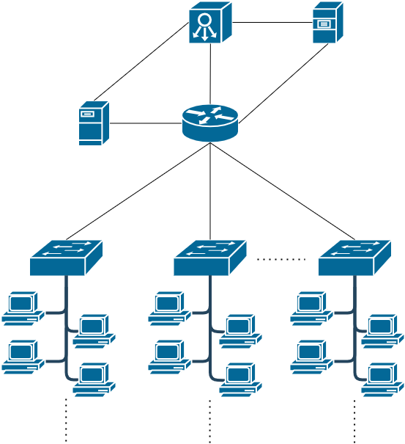
提案手法の具体的なNW構成図
開発対象
DHCPサーバ
新規構築
NETFLOWデータ
蓄積サーバ

Slide 12
提案手法の具体的なNW構成図
開発対象
DHCPサーバ
NETFLOWデータ
蓄積サーバ
開発対象

